Slide 1



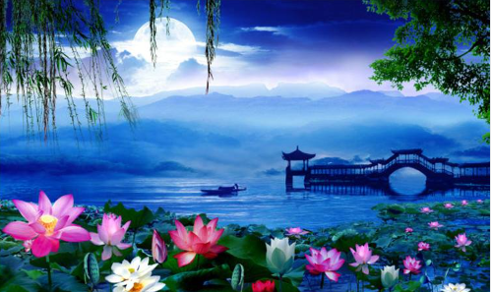
Hoạt động khởi động
? Vẻ đẹp nào của hoa sen làm em ấn tượng nhất?

Slide 2
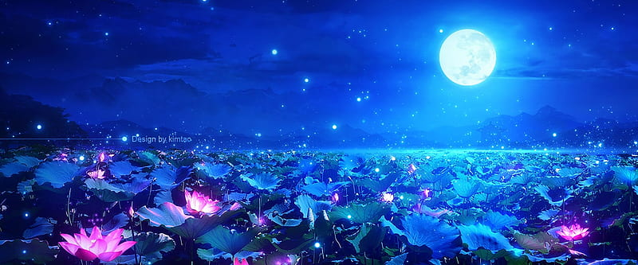
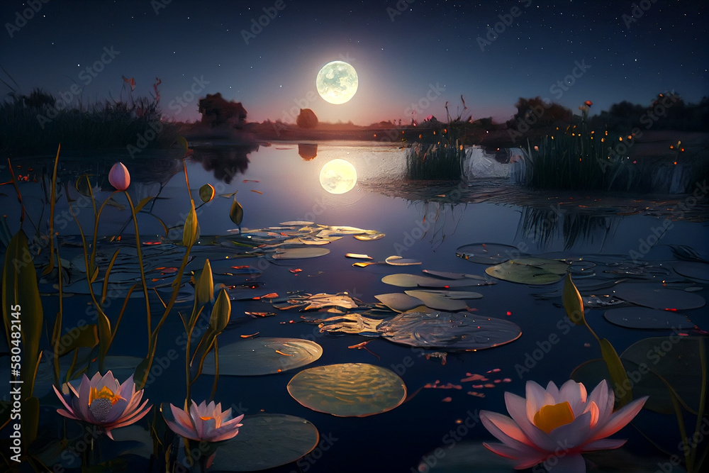
Quan sát các bức ảnh được trình chiếu kết hợp với liên tưởng, cảm nhận của bản thân và cho biết: Vẻ đẹp của đầm sen trong đêm trăng sáng có gợi cho em được cảm xúc đặc biệt nào không?
Hoạt động khởi động

Slide 3
K (Những điều em đã biết về thể loại bút kí) | W (Những điều em muốn biết thêm về thể loại bút kí) | L (Những điều em đã học được về bút kí)
HS làm việc nhóm đôi: Hoàn thành cột K và W của phiếu KWL sau
Hoạt động khởi động

Slide 4

NGỮ VĂN
BÀI
11
1
TÙY BÚT, TẢN VĂN
THÔNG ĐIỆP TỪ THIÊN NHIÊN
Đọc mở rộng theo thể loại
Trăng sáng trên đầm sen
~ Chu Tự Thanh ~

Slide 5

NGỮ VĂN
BÀI
11
1
TÙY BÚT, TẢN VĂN
TRĂNG SÁNG TRÊN ĐẦM SEN
I.
TÌM HIỂU
KHÁI QUÁT

Slide 6

NGỮ VĂN
BÀI
11
1
TÙY BÚT, TẢN VĂN
TRĂNG SÁNG TRÊN ĐẦM SEN
I. TÌM HIỂU KHÁI QUÁT
1/. Đọc
2/. Tìm hiểu chung
Dựa vào phần cước chú ở SGK và nội dung tìm hiểu của mình, em hãy chia sẻ một số thông tin cơ bản liên quan đến tác giả Chu Tự Thanh và tác phầm Trăng sáng trên đầm sen?

Slide 7
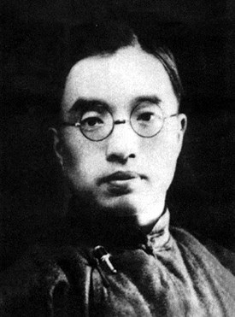
NGỮ VĂN
BÀI
11
1
TÙY BÚT, TẢN VĂN
TRĂNG SÁNG TRÊN ĐẦM SEN
I. TÌM HIỂU KHÁI QUÁT
1/. Đọc
2/. Tìm hiểu chung
Chu Tự Thanh (1891 – 1948), tên khai sinh là Chu Tự Hoa, người Dương Châu, tỉnh Giang Tô, Trung Quốc.
1
2
Con người chính trực thẳng thắn, yêu ghét rõ ràng.
Là nhân sĩ yêu nước nổi tiếng, được đánh giá rất cao và được độc giả ưu ái gọi là “mĩ văn”.
3
4
Sở trường: tản văn; những bài tả văn đặc sắc: Tấm lưng, Trăng sáng trên đầm sen, Màu xanh,…
Chu Tự Thanh

Slide 8
NGỮ VĂN
BÀI
11
1
TÙY BÚT, TẢN VĂN
TRĂNG SÁNG TRÊN ĐẦM SEN
I. TÌM HIỂU KHÁI QUÁT
1/. Đọc
2/. Tìm hiểu chung
Hãy xác định thể loại, nêu xuất xứ của đoạn trích Trăng sáng trên đầm sen?
Xuất xứ: in trong Những câu chuyện đi cùng năm tháng, NXB Văn học, Hà Nội, năm 2014.
Thể loại: tản văn.

Slide 9
NGỮ VĂN
BÀI
11
1
TÙY BÚT, TẢN VĂN
TRĂNG SÁNG TRÊN ĐẦM SEN
II.
KHÁM PHÁ
VĂN BẢN

Slide 10


NGỮ VĂN
BÀI
11
1
TÙY BÚT, TẢN VĂN
TRĂNG SÁNG TRÊN ĐẦM SEN
II. KHÁM PHÁ VĂN BẢN
1/. Một số từ ngữ, hình ảnh gợi tả vẻ đẹp hòa hợp giữa ánh trăng với hoa
lá trên đầm sen
- Từ ngữ:
tỏa, phủ, tắm gội, xuyên qua, bao trùm, hài hòa.
- Hình ảnh:
Chỉ ra một số từ ngữ, hình ảnh gợi tả vẻ đẹp hòa hợp giữa ánh trăng với hoa lá trên đầm sen.
+ “ánh trăng như nước chảy, lặng lẽ tỏa xuống mặt lá sen và hoa sen”.
+ “lá sen và hoa sen như vừa được tắm gội bằng sữa bò”, “lại được bao trùm trong giấc mộng bằng dải lụa mỏng”.
+ “Ánh trăng trên đầm sen không đồng đều, thế nhưng giữa ánh sáng và hình bóng tạo nên một giai điệu hài hoà, như bản nhạc vi-ô-lông (violin) nổi tiếng”.

Slide 11

NGỮ VĂN
BÀI
11
1
TÙY BÚT, TẢN VĂN
TRĂNG SÁNG TRÊN ĐẦM SEN
II. KHÁM PHÁ VĂN BẢN
2/. Sự kết hợp giữa yếu tố tự sự và yếu tố trữ tình
+ Nhóm 1 + 2: Tìm những chi tiết cho thấy sự kết hợp giữa yếu tố tự sự và yếu tố trữ tình trong văn bản Trăng sáng trên đầm sen (cột 1).
+ Nhóm 3 + 4: Nêu tác dụng của những sự kết hợp ấy (cột 2).
(1) Chi tiết cho thấy sự kết hợp | (2) Nhận xét tác dụng của sự kết hợp

Slide 12
2/. Sự kết hợp giữa yếu tố tự sự và yếu tố trữ tình
(1) Chi tiết cho thấy sự kết hợp | (2) Nhận xét tác dụng của sự kết hợp
“Tôi” kể về việc một mình đi ngắm đầm sen trong đêm trăng (đoạn 1 và 2), đồng thời bày tỏ suy nghĩ, cảm xúc về cái “thú” đơn độc của mình (“tôi thích” … “người tự do”).
Nội dung kể trở nên sâu sắc, gợi cảm nhờ những yếu tố suy tư, mang đậm dấu ấn cá nhân
Những chi tiết gợi tả vẻ đẹp hài hòa giữa ánh trăng với hoa lá trên đầm sen (đoạn 3 + 4 + 5; trong đó yếu tố biểu cảm thể hiện qua một số từ ngữ: “có chút rung động”, “càng trở nên duyên dáng”, “dễ chịu khác thường”).
Giúp khắc họa nên vẻ đẹp thiên nhiên đêm trăng thật trữ tình, dịu ngọt và thơ mộng, tạo nên một khoảnh khắc làm rung động lòng người.
- Cảnh sắc thêm lãng mạn và say đắm lòng người.
- Góp phần bộc lộ quan điểm, cách nhìn nhận của tác giả: “Đó là … mùa lãng mạn nhất”.
Kể về tập tục hái sen của vùng Giang Nam, trong đó yếu tố biểu cảm thể hiện rõ qua câu cuối: “Đó là … mùa lãng mạn nhất”.

Slide 13
NGỮ VĂN
BÀI
11
1
TÙY BÚT, TẢN VĂN
TRĂNG SÁNG TRÊN ĐẦM SEN
II. KHÁM PHÁ VĂN BẢN
3/. Những liên tưởng, biểu cảm bất ngờ và thú vị, cảm hứng chủ đạo
Tìm dẫn chứng trong văn bản “Trăng sáng trên đầm sen” để chứng minh người viết tùy bút, tản văn thường có những liên tưởng, biểu cảm bất ngờ và thú vị.
Xác định cảm hứng chủ đạo của văn bản.

Slide 14
3/. Những liên tưởng, biểu cảm bất ngờ và thú vị, cảm hứng chủ đạo
Thoát khỏi bản thân vào lúc bình thường, như bước vào một thế giới khác hẳn.
1
2
Lá sen nhô lên mặt nước rất cao, như là váy của nàng vũ nữ yêu kiều.
Có bông vừa dịu dàng hé nở, có bông còn e thẹn chúm chím, chúng như những hạt ngọc châu, lại như những cánh sao trên bầu trời đêm thăm thẳm, hoặc lại như những cô gái xinh đẹp vừa tắm xong.
3
Liên tưởng, biểu cảm bất ngờ và thú vị
Mùi hương hoa sen được nhà thơ tinh tế mà khéo léo so sánh với “tiếng hát trên tòa nhà cao tầng từ xa vọng tới”
4
5
Ánh trăng trên đầm sen … như bản nhạc vi-ô-lông (violin) nổi tiếng.
6
Bất chợt nhớ lại quang cảnh hái sen.
…
…

Slide 15
NGỮ VĂN
BÀI
11
1
TÙY BÚT, TẢN VĂN
TRĂNG SÁNG TRÊN ĐẦM SEN
II. KHÁM PHÁ VĂN BẢN
3/. Những liên tưởng, biểu cảm bất ngờ và thú vị, cảm hứng chủ đạo
Viết về vẻ đẹp thiên nhiên đêm trăng thật dịu ngọt, thơ mộng.
Cảm hứng chủ đạo
Thể hiện niềm xao xuyến khi được thưởng thức trọn vẹn vẻ đẹp của hương sắc nơi đây.

Slide 16

NGỮ VĂN
BÀI
11
1
TÙY BÚT, TẢN VĂN
TRĂNG SÁNG TRÊN ĐẦM SEN
II. KHÁM PHÁ VĂN BẢN
4/. Khái quát đặc điểm thể loại
Nhắc lại những đặc trưng của thể loại tản văn.
Qua văn bản, khái quát một số đặc điểm của tản văn dựa vào bảng gợi ý sau:
Đặc điểm của tản văn | Nhận xét (Thông qua văn bản Trăng sáng trên đầm sen)

Slide 17
NGỮ VĂN
BÀI
11
1
TÙY BÚT, TẢN VĂN
TRĂNG SÁNG TRÊN ĐẦM SEN
II. KHÁM PHÁ VĂN BẢN
4/. Khái quát đặc điểm thể loại
Đặc điểm của tản văn | Nhận xét (Thông qua văn bản Trăng sáng trên đầm sen)
Kết hợp tự sự, trữ tình | - Đoạn trích kể lại một lần “tôi” một mình đi ngắm đầm sen trong đêm trăng sáng. - Đồng thời, dòng cảm xúc, suy tư của tác giả cũng được bày tỏ thông qua việc miêu tả vẻ đẹp của đầm sen dưới ánh trăng ➔ Chất trữ tình trong tản văn, tạo nên rung động thẩm mỹ cho người đọc
Nghị luận, miêu tả thiên nhiên → bộc lộ cái tôi trong tùy bút | - Các từ nhân xưng ngôi thứ nhất - Văn bản bộc lộ được tư tưởng, tình cảm của tác giả đối với thiên nhiên và con người: + Với bản thân mình: Bày tỏ suy nghĩ, cảm xúc về cái “thú” đơn độc của mình + Tác giả cho rằng mùa hái sen cũng chính là “mùa lãng mạn nhất”
Ngôn ngữ tinh tế, sống động mang hơi thở đời sống, giàu hình ảnh và chất trữ tình + Những liên tưởng, phát hiện bất ngờ, thú vị
- Lá sen như những cánh sao trên bầu trời.
- Lá sen nhô lên mặt nước, như váy của nàng kiều nữ yêu kiều
- Giữa ánh sáng và hình bóng tạo nên một giai điệu hài hòa, tựa như bản nhạc vi-ô-lông.
- Mùi hương được so sánh khéo léo với “tiếng hát trên tòa nhà cao tầng từ xa vọng tới”.
- Bất chợt nhớ tới quang cảnh hái sen, tập tục hái sen của vùng Giang Nam từ thời Lục Triều.
- …

Slide 18
NGỮ VĂN
BÀI
11
1
TÙY BÚT, TẢN VĂN
TRĂNG SÁNG TRÊN ĐẦM SEN
III.
TỔNG KẾT

Slide 19
NGỮ VĂN
BÀI
11
1
TÙY BÚT, TẢN VĂN
TRĂNG SÁNG TRÊN ĐẦM SEN
III. TỔNG KẾT
Khái quát giá trị nội dung và nghệ thuật của văn bản
Giá trị nội dung | Đặc sắc nghệ thuật

Slide 20
NGỮ VĂN
BÀI
11
1
TÙY BÚT, TẢN VĂN
TRĂNG SÁNG TRÊN ĐẦM SEN
III. TỔNG KẾT
Giá trị nội dung | Đặc sắc nghệ thuật
- Văn bản ca ngợi vẻ đẹp của thiên nhiên, con người trong đêm trăng sáng.
- Qua đó bộc lộ tình yêu thiên nhiên, tâm hồn trắc ẩn của tác giả.
Ngôn ngữ được sử dụng giàu tính nghệ thuật, đồng thời có sử dụng các biện pháp tu từ: so sánh, ẩn dụ, nhân hóa…

Slide 21

NGỮ VĂN
BÀI
11
1
TÙY BÚT, TẢN VĂN
TRĂNG SÁNG TRÊN ĐẦM SEN
Hoạt động luyện tập

Slide 22
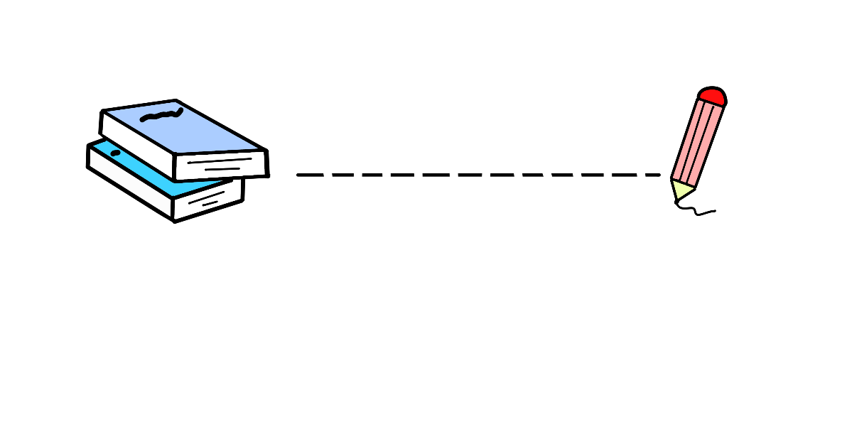


NGỮ VĂN
BÀI
11
1
TÙY BÚT, TẢN VĂN
TRĂNG SÁNG TRÊN ĐẦM SEN
Hoạt động luyện tập
Hoàn thành phiếu KWL (cột L).
Viết đoạn văn ngắn nêu cảm nhận của bản thân về vẻ đẹp tâm hồn của nhân vật trữ tình trong văn bản Trăng sáng trên đầm sen.

Slide 23


NGỮ VĂN
BÀI
11
1
TÙY BÚT, TẢN VĂN
TRĂNG SÁNG TRÊN ĐẦM SEN
Hoạt động vận dụng

Slide 24

NGỮ VĂN
BÀI
11
1
TÙY BÚT, TẢN VĂN
TRĂNG SÁNG TRÊN ĐẦM SEN
Hoạt động vận dụng
Vào vai một tác giả văn học, viết một bài tản văn ghi lại cảm nhận của bản thân về vẻ đẹp của một cảnh sắc thiên nhiên mà bản thân em đã có dịp thăm thú.

Slide 25

Thank you!

